Slide 1
$$Министерство образования и науки Республики Башкортостан$$
$$ГБПОУ Уфимский многопрофильный профессиональный колледж$$
$$Центр непрерывного повышения профессионального мастерства педагогических работников$$
Основные аспекты построения графиков функции в заданиях второй части ОГЭ
по математике
Салемгареева Г.А., член РМА РБ, учитель математики МОБУ Гимназия с. Кушнаренково

Slide 2
Преобразовать выражение, которым задается функция.
Рассмотреть ОДЗ.
Построить график, с учётом ОДЗ.(учитывая точки разрыва функции)
Провести прямые у=m или у= kx, согласно условию задачи
Записать ответ.

Slide 3
Модулем неотрицательного действительного числа х называют само это число: | х | = х;
Модулем отрицательного действительного числа х называют противоположное число: | х| = - х

Slide 4
Построение графиков функций, содержащих модуль
Для построения всех типов графиков учащимся достаточно хорошо понимать определение модуля и знать виды простейших графиков, изучаемых в школе. Целесообразно рассматривать построение графиков в следующей последовательности: у = f(|x|); у = |f(x)|; у = |f(|x|)|;
у = |f(x)| + |g (x)| + …; |у| = f(x)

Slide 5
Два способа построения графиков
1) На основании определения модуля.
2) С помощью преобразований графиков функций

Slide 6
Построение графика функции
1 способ.
если х ≥ 0
если х < 0

Slide 7
Пример 1.
1 способ
у
х

Slide 8
2 способ
1. Строим график у= х , для х ≥ 0.
2. Достраиваем его левую часть для х<0 симметрично относительно оси ординат.
у
х

Slide 9
Пример 2.
1 способ
у
0
х
-2

Slide 10
2 способ:
Строим график у=2 х -2 для х ≥ 0.
2. Достраиваем его левую часть для х<0 симметрично относительно оси ординат.
у
0
х
-2

Slide 11
Пример 3.
1 способ

Slide 12
2 способ:
1.Строим график функции у=х²-3х+2 для х ≥ 0
2. Достраиваем полученную часть графика симметрично оси ординат для х < 0:
у
2
1
х
-2
-1
0,25
1
2
-1

Slide 13
Построение графика функции
1 способ.

Slide 14
2 способ.
1. Строим график функции у = f (x).
2. Сохраняем ту часть графика у = f (x), которая расположена выше оси абсцисс.
3. Часть графика, лежащую ниже оси абсцисс, отображаем симметрично относительно оси абсцисс.

Slide 15
Пример:
1. Строим график функции у = х² – 4.
2. Отобразим часть графика, расположенного ниже оси абсцисс, симметрично относительно неё.
у
4
0
х
-2
-1
1
2
-4

Slide 16
График функции

Slide 17
Алгоритм построения
1. Строим график функции
для х ≥ 0
2. Отображаем полученную часть графика симметрично относительно оси ординат.
3. Отображаем симметрично относительно оси абсцисс часть графика, расположенного ниже оси абсцисс.

Slide 18
Пример:
у
3
0
х
-3
-1
1
3
-3
-4

Slide 21
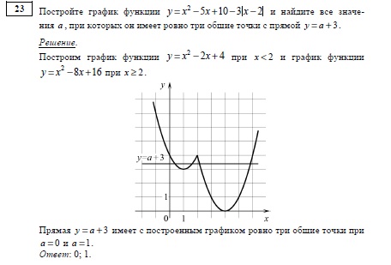

Slide 22
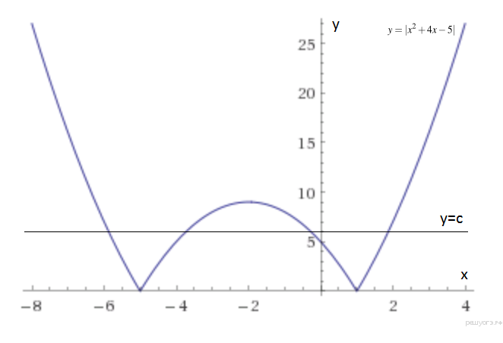
Постройте график функции . Какое наибольшее число общих точек график данной функции может иметь с прямой, параллельной оси абсцисс?
Решение: | График данной функции — это график параболы отрицательная часть которого отражена относительно оси ОХ. Этот график изображён на рисунке Прямая, параллельная оси абсцисс задаётся формулой у=с. где с— постоянная. Из графика видно, что прямая у=с может иметь с графиком функции не более четырёх общих точек.
Ответ: 4.

Slide 24
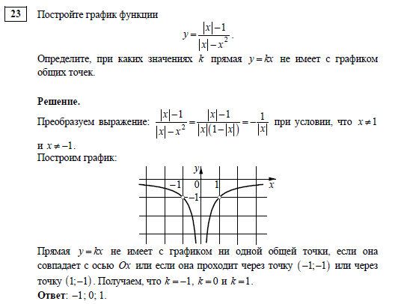

Slide 26
Удачи на экзаменах!

